Slide 1
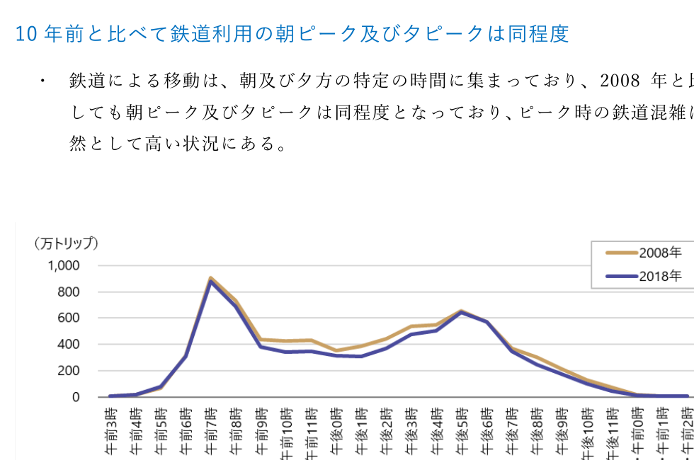
GÉOGRAPHIE · CM2 · THÈME 1
CHAPITRE 2
Séance 3
Lire les rythmes et les espaces des déplacements
Quand et vers quels espaces les déplacements ferroviaires se concentrent-ils à Tokyo ?
Démarche : localiser, observer, comparer, mettre en relation et justifier.
Se déplacer au quotidien à Tokyo
Programme CM2 2026-2027
Notes:
[Sources]
- https://www.tokyo-pt.jp/static/hp/file/publicity/toshikoutsu_2.pdf
[/Sources]

Slide 2
GÉOGRAPHIE · CM2 · CHAPITRE 2
SÉANCE 3 · MISE EN SITUATION · PHASE 1
Le nombre de trajets en train vers le centre de Tokyo varie fortement au cours d’une journée.
7 h
17 h
10 km
30 km
50 km
QUESTION-PROBLÈME À quels moments les trajets ferroviaires sont-ils les plus nombreux ?
Se déplacer au quotidien à Tokyo
Programme CM2 2026-2027
Notes:
[Sources]
- https://www.tokyo-pt.jp/static/hp/file/publicity/toshikoutsu_2.pdf
[/Sources]

Slide 3
GÉOGRAPHIE · CM2 · CHAPITRE 2
SÉANCE 3 · DOCUMENT · PHASE 1
Document A — Les trajets ferroviaires vers Tokyo selon l’heure
Graphique du Person Trip Survey de 2008 et 2018 dans l’aire métropolitaine de Tokyo.
Source : Tokyo Metropolitan Area Transportation Planning Council, Person Trip Survey 2018, figure 2-6.
Se déplacer au quotidien à Tokyo
Programme CM2 2026-2027
Notes:
[Sources]
- https://www.tokyo-pt.jp/static/hp/file/publicity/toshikoutsu_2.pdf
[/Sources]

Slide 4
GÉOGRAPHIE · CM2 · CHAPITRE 2
SÉANCE 3 · ENQUÊTE · Document A
Cherche les preuves dans le document
Réponds en citant un mot, une expression ou un indice visible.
1. Que montre l’axe horizontal ? Que mesure l’axe vertical ?
2. À quelle heure se situe la pointe du matin ?
3. À quelle heure se situe la pointe du soir ?
4. Compare les courbes de 2008 et 2018 : que constates-tu ?
Méthode : j’identifie → j’observe → je prélève → je justifie.
Se déplacer au quotidien à Tokyo
Programme CM2 2026-2027
Notes:
[Sources]
- https://www.tokyo-pt.jp/static/hp/file/publicity/toshikoutsu_2.pdf
[/Sources]

Slide 5
GÉOGRAPHIE · CM2 · CHAPITRE 2
SÉANCE 3 · CORRECTION · DOCUMENT A
Correction — Document A
1
Que montre l’axe horizontal ? Que mesure l’axe vertical ?
L’axe horizontal montre l’heure de départ ; l’axe vertical mesure le nombre de trajets ferroviaires en dizaines de milliers.
2
À quelle heure se situe la pointe du matin ?
La pointe du matin se situe vers 7 h.
3
À quelle heure se situe la pointe du soir ?
La pointe du soir se situe vers 17 h.
4
Compare les courbes de 2008 et 2018 : que constates-tu ?
Les deux courbes ont presque la même forme : une forte pointe le matin et une pointe moins élevée en fin d’après-midi.
À poursuivre : Quels espaces attirent le plus de déplacements de travail ?
Se déplacer au quotidien à Tokyo
Programme CM2 2026-2027
Notes:
[Sources]
- https://www.tokyo-pt.jp/static/hp/file/publicity/toshikoutsu_2.pdf
[/Sources]

Slide 6
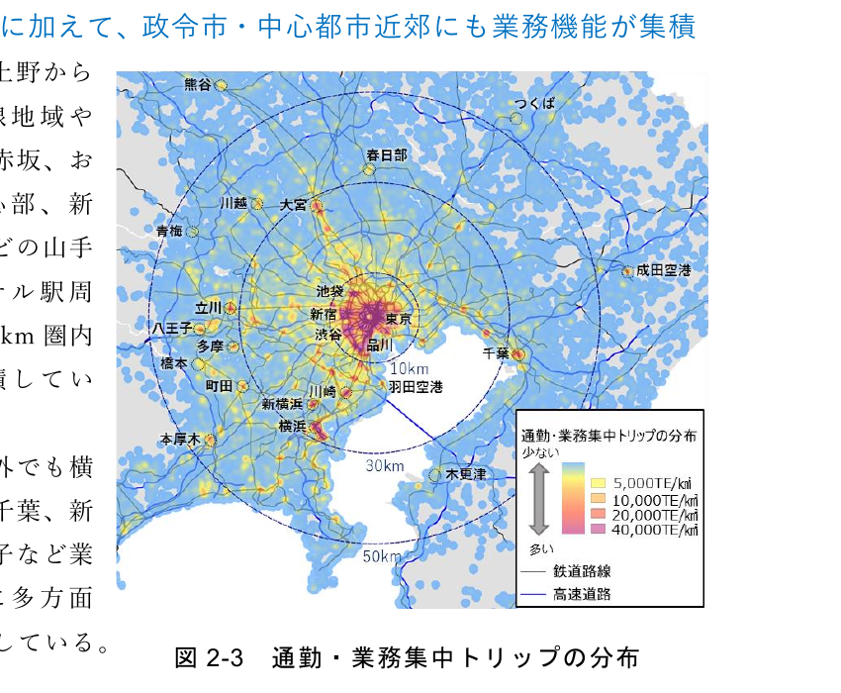
GÉOGRAPHIE · CM2 · CHAPITRE 2
SÉANCE 3 · DOCUMENT · PHASE 2
Document B — La densité des déplacements de travail dans la métropole
Carte des déplacements liés au travail et aux affaires dans l’aire métropolitaine de Tokyo en 2018.
Source : Tokyo Metropolitan Area Transportation Planning Council, Person Trip Survey 2018, figure 2-3.
Se déplacer au quotidien à Tokyo
Programme CM2 2026-2027
Notes:
[Sources]
- https://www.tokyo-pt.jp/static/hp/file/publicity/toshikoutsu_2.pdf
[/Sources]

Slide 7
GÉOGRAPHIE · CM2 · CHAPITRE 2
SÉANCE 3 · ENQUÊTE · Document B
Cherche les preuves dans le document
Réponds en citant un mot, une expression ou un indice visible.
1. Que signifient les couleurs bleue, jaune, orange et rouge ?
2. Où les densités les plus fortes se concentrent-elles ?
3. Comment la densité évolue-t-elle lorsqu’on s’éloigne au-delà de 10 km puis de 30 km ?
4. Mets en relation la carte et le graphique pour expliquer les deux heures de pointe.
Méthode : j’identifie → j’observe → je prélève → je justifie.
Se déplacer au quotidien à Tokyo
Programme CM2 2026-2027
Notes:
[Sources]
- https://www.tokyo-pt.jp/static/hp/file/publicity/toshikoutsu_2.pdf
[/Sources]

Slide 8
GÉOGRAPHIE · CM2 · CHAPITRE 2
SÉANCE 3 · CORRECTION · DOCUMENT B
Correction — Document B
1
Que signifient les couleurs bleue, jaune, orange et rouge ?
Le bleu correspond aux faibles densités ; le jaune, l’orange et le rouge correspondent à des densités de plus en plus fortes.
2
Où les densités les plus fortes se concentrent-elles ?
Les densités les plus fortes se concentrent dans le centre de Tokyo et autour de grands pôles comme Shinjuku, Shibuya et Ikebukuro.
3
Comment la densité évolue-t-elle lorsqu’on s’éloigne au-delà de 10 km puis de 30 km ?
La densité diminue globalement quand on s’éloigne du centre, même si des pôles secondaires apparaissent encore au-delà de 30 km.
4
Mets en relation la carte et le graphique pour expliquer les deux heures de pointe.
Beaucoup d’habitants se déplacent vers les espaces où les emplois sont concentrés le matin, puis repartent en fin de journée : cela produit les pointes de 7 h et de 17 h.
Se déplacer au quotidien à Tokyo
Programme CM2 2026-2027
Notes:
[Sources]
- https://www.tokyo-pt.jp/static/hp/file/publicity/toshikoutsu_2.pdf
[/Sources]

Slide 9
GÉOGRAPHIE · CM2 · CHAPITRE 2
SÉANCE 3 · TRACE ÉCRITE À COPIER
Des flux concentrés dans le temps et dans l’espace
– Les déplacements forment des flux qui varient selon l’heure et le lieu.
– À Tokyo, les trajets ferroviaires sont très nombreux vers 7 h et vers 17 h.
– Ces moments sont appelés des heures de pointe.
– Les déplacements de travail se concentrent surtout dans le centre de Tokyo et autour de grands pôles.
– Les réseaux relient donc les espaces d’habitation aux lieux de travail de la métropole.
Se déplacer au quotidien à Tokyo
Programme CM2 2026-2027
Notes:
[Sources]
- https://www.tokyo-pt.jp/static/hp/file/publicity/toshikoutsu_2.pdf
- Programme d’histoire-géographie du cycle 3, BOEN du 30 juillet 2020 modifié en 2023.
[/Sources]

